Slide 1

다양한 예제로 쉽게 배우는 오라클 SQL 과 PL/SQL

Slide 2
12장 계층형 쿼리를 배웁니다
1

Slide 3
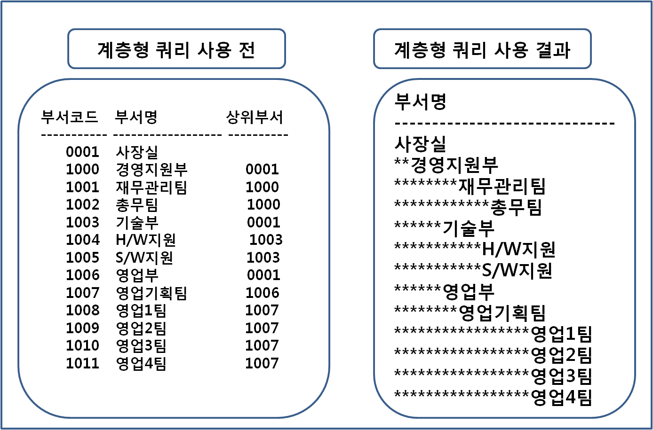
12.계층형 쿼리를 배웁니다
2

Slide 4
12.계층형 쿼리를 배웁니다
1. 주요 문법
SCOTT> SELECT LPAD(dname,LEVEL*6,'*') 부서명
2 FROM dept2
3 CONNECT BY PRIOR dcode=pdept
4 START WITH dcode=0001 ;
SCOTT> SELECT LPAD(dname,LEVEL*6,'*') 부서명
2 FROM dept2
3 CONNECT BY dcode= PRIOR pdept
4 START WITH dcode=0001 ;
부서명
------------------------------
사장실
3

Slide 5
12.계층형 쿼리를 배웁니다
SCOTT> SELECT LPAD(dname, LEVEL*7, '*') 부서명
2 FROM dept2
3 CONNECT BY dcode=PRIOR pdept
4 START WITH dcode=1011 ;
부서명
------------------------------
영업4팀
****영업기획팀
***************영업부
**********************사장실
4

Slide 6
12.계층형 쿼리를 배웁니다
- 계층형 쿼리 연습문제 1:
emp2 테이블과 dept2 테이블을 사용하여 아래와 같이 사원명과 부서와 직급을 합쳐서 출력하되 부서와 직급별로 계층형 쿼리를 사용하여 출력하세요. 단 직급이 없는 사람들은 직급을 ‘사원’ 으로 출력하세요.
출력 결과 화면은 다음 페이지에…
5

Slide 7
12.계층형 쿼리를 배웁니다
이름과 직급
------------------------------------------------------------------------------------------------
나사장 사장실 대표이사
----------------------전부장 경영지원부 부장
--------------------------------------------백원만 재무관리팀 차장
------------------------------------------------천만득 총무팀 과장
--------------------------------------------최일도 경영지원부 과장
--------------------------일지매 기술부 부장
-----------------------------------------------유관순 H/W지원 과장
---------------------------------------------------------------------장금강 H/W지원 사원
-----------------------------------------------김문호 S/W지원 대리
---------------------------------------------------------------------나한라 S/W지원 사원
--------------------------노정호 영업부 부장
--------------------------------------------이윤나 영업기획팀 과장
---------------------------------------------------------------------이태백 영업1팀 사원
---------------------------------------------------------------------김설악 영업2팀 사원
---------------------------------------------------------------------최오대 영업3팀 사원
---------------------------------------------------------------------정북악 영업1팀 사원
---------------------------------------------------------------------강월악 영업4팀 사원
---------------------------------------------------------------------박지리 영업4팀 사원
---------------------------------------------------------------------윤주왕 영업3팀 사원
---------------------------------------------------------------------유도봉 영업2팀 사원
6

Slide 8
12.계층형 쿼리를 배웁니다
계층형 쿼리 연습문제 2:
emp2 테이블에서 일지매 기술부장 아래에 속한 부하직원만 계층쿼리로 조회해서 출력하세요. (단, 직급이 없는 사람은 사원으로 표시하세요)
결과 화면
이름과 직급
----------------------------------------------------------------------------
일지매 기술부 부장
-----------------유관순 H/W지원 과장
-----------------------------------장금강 H/W지원 사원
-----------------김문호 S/W지원 대리
-----------------------------------나한라 S/W지원 사원
7

Slide 9
12.계층형 쿼리를 배웁니다
계층형 쿼리 연습문제 3:
emp2테이블에서 박지리 사원의 상사들을 계층 쿼리로 아래 화면과 같이 출력하세요.
결과 화면
이름과 직급
--------------------------------------------------------------------------------------------
박지리 영업4팀 사원
----------------이윤나 영업기획팀 과장
---------------------------------------노정호 영업부 부장
------------------------------------------------------나사장 사장실 대표이사
8

